Slide 1
DESIGN PATTERNS
TASARIM DESENLERİ

Slide 2
Tasarım Desenleri Nelerdir ?
Yazılımda sık karşılaşılan problemler için oluşturulmuş çözümlerdir. Kodunuz içerisinde sıklıkla karşılaşılan sorunları çözmek
için özelleştirerek kullanabileceğiniz önceden hazırlanmış planlardır.
Tasarım desenleri bir fonksiyon ya da sınıf gibi hazır olarak bulup kodunuza ekleyebileceğiniz parçalar değil, problem çözümü
için kullanılan genel konseptlerdir.
Neden Tasarım Desenleri Kullanırız ?
Tasarım desenlerinin avantajları şunlardır:
Herkesin anlayacağı standart terminolojiyi sağlamak
Aynı hataları tekrar tekrar yapmamak için

Slide 3
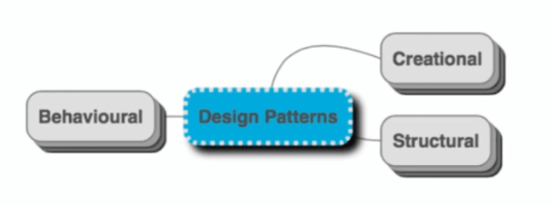
Tasarım Desenleri Türleri ?
Burada bahsettiğimiz tasarım desenleri, nesne yönelimli bir dünya perspektifinden. Esas olarak üç farklı tasarım deseni vardır:
Creational Patterns (Yaratımsal Desenler) :
Nesnelerin yaratılmasıyla ilgilenir. Kodun esnekliğini ve tekrar kullanılabilirliğini arttıran nesne oluşturma mekanizmaları sunar.
Structural Patterns (Yapısal Desenler) :
Nesnelerin bileşimi ile ilgilenir. ‘Bir sınıf ne içerir?’, ‘Bir sınıfın diğer sınıflarla ilişkileri nelerdir?’, ‘O inheritance mi yoksa kompozisyon mu?’ gibi sorularla ilgilenir.
Yapının esnekliğini ve verimliliğini bozmadan nesneler ve sınıfların daha büyük yapılar oluşturmak için nasıl bir araya getirileceğini tanımlarlar.
Behavioral Patterns (Davranışsal Desenler) :
Davranış desenleri daha çok nesnelerin davranışlarına veya daha doğrusu nesneler arasındaki etkileşimlere odaklanır.
Bir nesne başka bir nesneyle nasıl iletişim kurar?

Slide 4
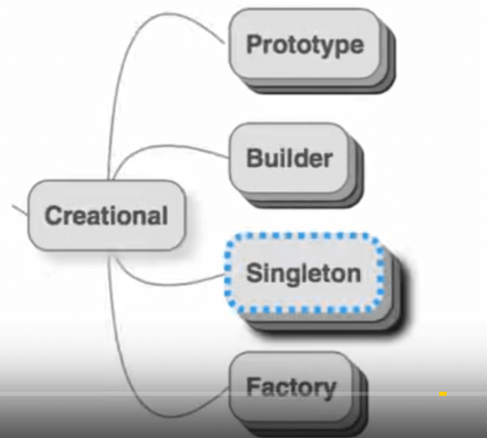
C-(Creational)Yaratıcı Tasarım Desenleri Keşfetmek
Aşağıdaki (creational design patterns)yaratıcı tasarım desenlerini keşfedeceğiz:
C->Creational Patterns
S->Structural Patterns
B->Behavioral Patterns

Slide 5
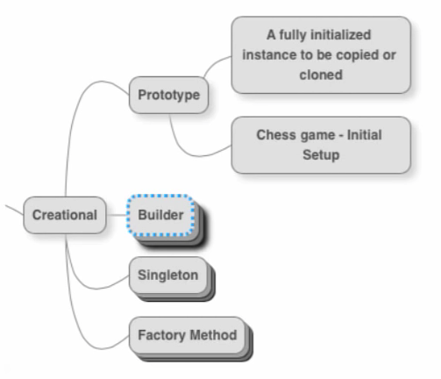
C->Prototype Pattern(Prototip Deseni)
ÖRNEK: Bir satranç oyununun tasarımını düşünelim. Her satranç oyununda belli bir kurulumu var. (Kral, vezir, kale, fil, at, piyonların tüm özel yerleri var.)
Diyelim ki bir satranç oyununu modellemek için yazılım oluşturmak istiyoruz.
Her yeni bir satranç oyunu oynandığında, ilk tahta düzenini oluşturmamız gerekir.
Her seferinde satranç tahtasının oluşturulmasını tekrarlamak yerine;
-İlk kurulumu içeren bir nesne oluşturabiliriz
-Oradan klonla – Her seferinde yeni bir satranç oyunu oynanır.
Satranç tahtasının ilk kurulumuna sahip nesne prototiptir ve prototip modelini kullanıyoruz.
Basit değil mi ?
Prototip deseninde, tamamen başlatılmış bir örneğiniz vardır. Burada, ilk tahta düzeni kolayca kullanılabilir.
Örneğin; Çok sayıda çevrimiçi satranç portalından herhangi birinde yeni bir satranç oyunu başlatıldığında, bu başlatılan örnek yalnızca kopyalanır veya klonlanır.
Prototip, kopyalanacak veya klonlanacak tam olarak başlatılmış bir örneği temsil eder.

Slide 6
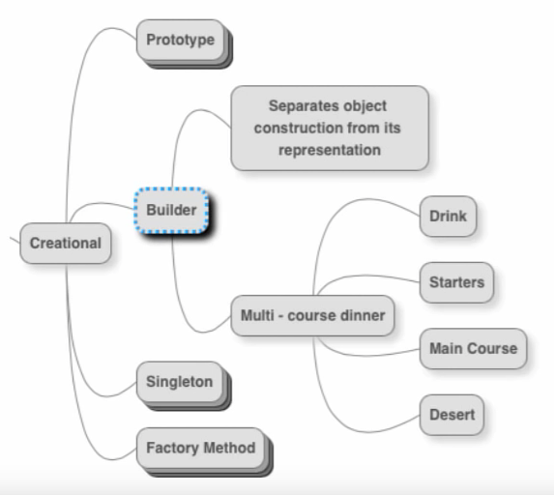
C->Builder Pattern(Oluşturucu Deseni)
ÖRNEK: Bir restorana çok servisli bir akşam yemeği için dışarı çıktığınızı varsayalım. Böyle bir akşam yemeğinin başlangıçlar, ana yemekler ve tatlılar gibi birçok seçeneği olacaktır. Muhtemelen sunulan seçeneklerden iki veya üçünü seçersiniz. Belirli bir müşteri, yalnızca ilk iki seçenekle akşam yemeği yemek isteyebilir ve tatlılar seçeneğini dışarıda bırakabilir. Yine de, bir diğeri ana yemeği ve tatlıları tercih eder, başlangıçları tamamen atlar.
Yazılım tasarlarken de benzer durumlar ortaya çıkabilir. Kullanılabilir seçeneklerin bir alt kümesini kullanarak bir nesne oluşturmanız gerekebilir. Veya nesneyi birden çok yolla oluşturmanız gerekebilir. Builder Pattern(Oluşturucu Deseni) çok kullanışlı oluyor.
Biraz daha iyi anlamak için kod parçasına bakalım:
Builder Pattern(Oluşturucu Deseni), nesne yapısını temsilinden ayırır. Peki bu ne anlama geliyor ?

Slide 7
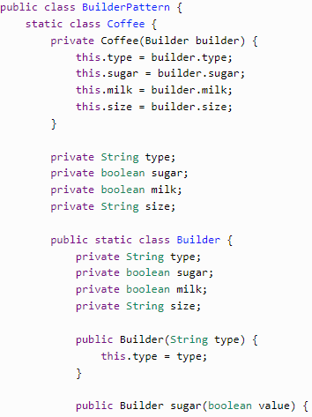
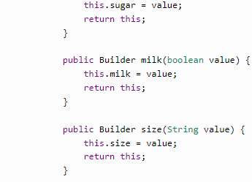
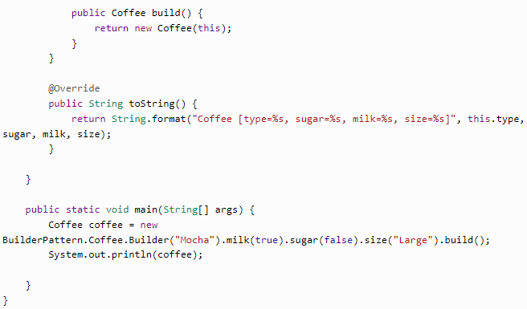
ÖRNEK: Diyelim ki kahve hazırlayan bir makine için yazılım yazıyorsunuz. Kahvenin ana bileşenleri kahve, süt ve şekerdir.
Dünyanın hangi bölgesinden olduğunuza bağlı olarak, şeker ve sütünüz olup olmadığını seçersiniz.
Oluşturucu deseni (builder pattern), bu kahve seçeneklerini size sunmak için devreye girer.
main() içindeki koda bir göz atın.
Coffee Builder type İçinde sahip olduğumuz şey, kahvenin zorunlu olduğu bir şeydir. Bu çağrıya bağlı olarak, diğer içerikleri tercihlerimize ekleyerek başka aramalar yaparız.
Farklı bir kahve isteyen başka biri kolayca inşa edebilir. Bu, nesnelerin oluşturulmasında büyük miktarda esnekliğe yol açar.
Ayarlayıcıların kullanımı gibi bu sorunu çözmeye yönelik diğer yaklaşımların birçok doğal sorunu vardır. Bu çözüm, okunması zor olan ve aynı zamanda çok iş parçacıklı programlarda düzensiz davranan kodlara yol açar. Builder pattern tüm bu sorunları çözer.
Builder Deseninin(pattern) kullanmanın avantajları şunlardır:
Nesne oluşturmayı basitleştirir.
Daha okunabilir koda yol açar.
Değerlerin değiştirilmesine izin vermez.

Slide 8
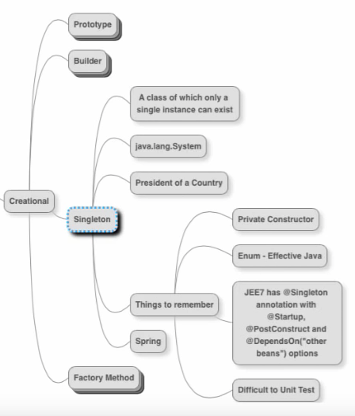
C->Singleton Pattern(Tekli Desen)
ÖRNEK: İyi bir gerçek dünya karşılaştırması yapacak olursak muhtemelen bir ulusun başkanı olurdu.
Ancak, burada bir feragatname var - JVM başına bu sınıfın yalnızca bir örneği olabilir. Uygulama sunucuları kümesinin bir parçası olarak çalışan bir Java uygulamanız varsa, her sunucu ayrı bir JVM örneği çalıştırır. Bu nedenle, her uygulama sunucusunda, belirli bir zaman noktasında oluşturulan singleton pattern(Tekli Desen) bir örneğine sahip olmanıza izin verilir.
Bir singleton sınıfı oluşturduğunuzda hatırlanması gereken birkaç şey vardır:
Diğer nesnelerin sınıfınızın örneklerini oluşturma olasılığına önlemek için kurucunun private olması gerekir.
Java’da bir Enum kullanarak singleton pattern oluşturulur.
JEE7, diğer ilgili ek açıklamalarla birlikte @Singleton adlı yerleşik bir ek açıklamaya sahiptir.
Singleton Pattern kullanmanın en büyük dezavantajı, ortaya çıkan kodun birim testinin zor olmasıdır. Kesinlikle bir singleton kullanmanız gereken ve nerede kullanmadığınız konusunda net bir karar verin.
Spring gibi çerçevelerde, yönetilen nesnelere bean adı verilir ve bean varsayılan olarak teklidir. Spring’in iyi yaptığı şey, tüm bunların arka planda olmasını sağlamaktır.
Singleton pattern, tüm tasarım desenleri arasında en ünlüsüdür. Bu örüntünün yaptığı şey adından çok açıktır — herhangi bir zamanda JVM başına yalnızca bir sınıf örneğine izin verir.

Slide 9
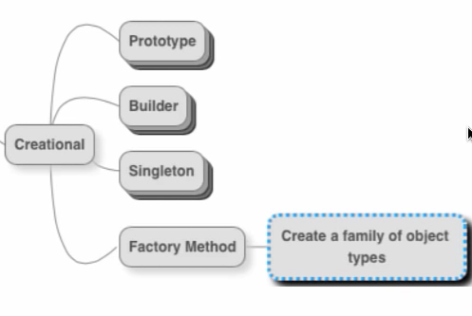
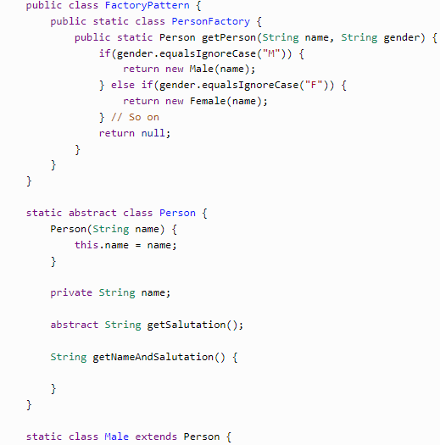
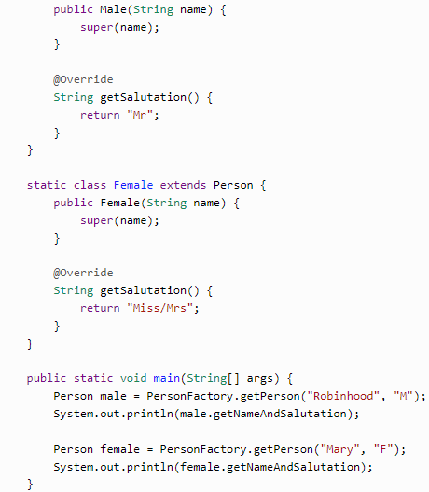
C->Factory Method Pattern(Fabrika Yöntemi Deseni)
Bir kod örneğine bakalım:
<> PersonFactory getPerson() String Male Female
Bu sınıf, bir kişinin adını ve cinsiyetini parametre olarak kabul eden statik bir yönteme sahiptir.
<> Geçirilen cinsiyete bağlı olarak, bir veya bir nesne döndürür.
Birisi erkek bir insan oluşturmak istiyorsa, yöntemi bir cinsiyet argümanı ile çağırırlar.
<> Benzer şekilde, getPerson() PersonFactory "M" getPerson() PersonFactory "F" cinsiyet argümanıyla yöntemi çağırarak bir kadın kişi oluşturabilirsiniz.
<> Genel türe atıfta bulunurken Person oluşturma sırasında ihtiyacımız olan nesne türünün tanımlayıcısını iletiyoruz.
And sınıfları, Male Female PersonFactory uygulamasının arkasına gizlenmiştir.
<>Abstract method pattern kullanmanın avantajı, bu sınıfı kullanan diğer sınıflarda çok fazla değişiklik yapmadan factory’e ek türler ekleyebilmenizdir. Örneğimizde, tümü Person kullanan diğer cinsiyetlerle ilgilenen mevcut kodu etkilemeden daha fazla cinsiyet türü ekleyebilirsiniz.
Bir nesne yaratmada yer alan karmaşıklık ne olacak?
<>PersonFactory nesne oluşturma görevini büyük ölçüde basitleştirir. Hangi nesnenin yaratılacağına karar verir ve onu bize teslim eder.
Factory Method pattern(Fabrika Yöntemi Deseni)’in amacı, bir nesne türleri ailesi oluşturmaktır.

Slide 10
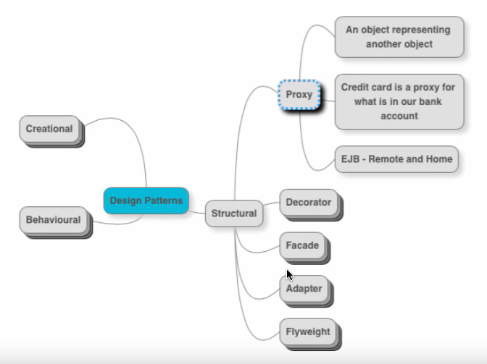
S-(Structural)Yapısal Tasarım Desenleri Keşfetmek
(Structural Design Patterns)Yapısal Tasarım Desenlerine bakalım:
S->Proxy Pattern(Proxy Deseni)
ÖRNEK: Banka kartınız banka hesabınız için bir Proxy’dir. Bir banka kartı kullanarak bir işlem yaptığınızda, ilgili para banka hesabından düşülür.
Banka kartı, asıl nesne olan banka hesabınız için bir Proxy’dir.
Buna benzer şekilde programlamada uzak nesnelerle etkileşimleri programlamanız gerekebilir. Bu gibi durumlarda, tüm dış iletişimlerle ilgilenen bir Proxy nesnesi oluşturursunuz. Yerel makinenizde ikamet ediyormuş gibi Proxy ile iletişim kuracaksınız.
Başka bir örnek televizyon kumandaları.
Bir Proxy, gerçek nesneyle iletişimde yer alan karmaşıklığı gizler.
Proxy, başka bir nesneyi temsil eden bir nesnedir.

Slide 11
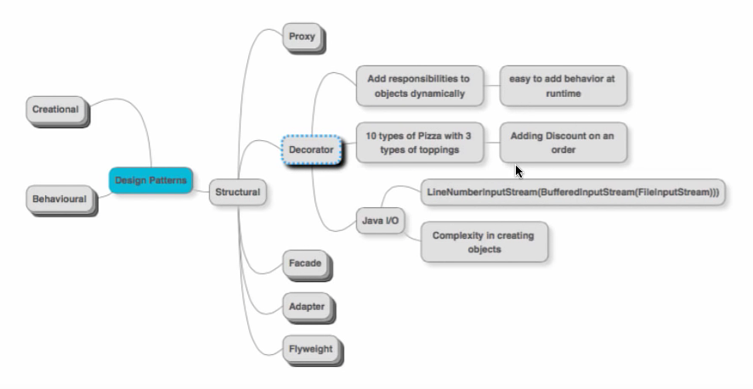
S->Decorator Pattern(Dekoratör Deseni)
ÖRNEK 1: Diyelim ki belirli bir pizzacıda 10 çeşit pizza var. Uygulamamız bu tür pizzalar için 10 sınıfa sahiptir.
Şimdi bu pizzaları üç çeşit sosla hazır hale getirme zorunluluğu var. Her pizza ve üst malzeme kombinasyonu için ayrı sınıflar oluşturmak istiyorsak, yönetmemiz gereken toplam 30 sınıfımız var.
Bunu yapmak yerine, pizza-üst malzeme ilişkisini dinamik hale getirebilir miyiz? Mevcut bir pizzanın üstüne bir üst malzeme ekleyebilir miyiz?
Herhangi bir pizzanın üstünde dekoratör olarak bir üst malzeme kullanmalıyız.
ÖRNEK 2: Başka bir örnek pizza siparişinde indirim eklemek olabilir.
Diyelim ki bir siparişiniz var ve bazı kriterlere dayanarak müşteriye indirim yapmak istiyorsunuz. Farklı zamanlarda uygulanabilecek çeşitli indirimler olabilir. Her sipariş türüne farklı türde bir indirim eklerseniz, statik bir ilişkide yüzlerce sınıfı korumanız gerekir.
Bir indirimli bir siparişte dekoratör olarak ele almak ilişkiyi dinamik hale getirir.
Dekoratör deseni, nesnelere dinamik olarak sorumluluk
Eklememize izin verir. Nesne yönelik programlarda
Genellikle çok fazla inheritance(kalıtım) kullanırız.
ÖRNEK 3: Dekoratör deseninin Java’da uygulandığı çok iyi bir örnek I/O paketleridir. Bu, bir I/O programında bir giriş akışı oluşturma şeklimize yansır:
Özet
Dekoratör deseni, çalışma zamanında varolan nesnelere davranış eklemenizi sağlar. Bu, arabirim kullanıcısının nesneleri nasıl oluşturmak istediğine karar vermesini sağlar.
Bu yaklaşımın dezavantajı, nesnelerin oluşturulmasında yer alan karmaşıklıktır. Kullanıcının dekoratörün gücünü kullanmadan önce birçok sınıfı ve ilişkilerini anlaması gerekir.
Bir FileInputStream dosyanız var. Arabelleğe almak istiyorsanız, BufferedInputStream biçiminde bir dekoratör ekleyin. Arabelleğe alınmış FileInputStream'in ek olarak satır numaralarına sahip olmasını istiyorsanız, bir LineNumberInputStream için bir dekoratör ekleyin.

Slide 12
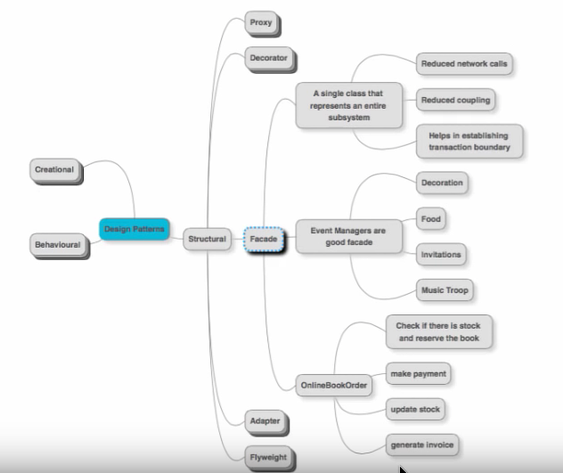
S->Facade Pattern(Cephe Deseni)
ÖRNEK: Bir etkinlik yöneticisini örneğini ele alalım. Etkinlik yöneticisi, bir etkinlik düzenlemek istediğinizde gidilecek kişidir. Dekorasyon, yemek, misafirlere davetiye gönderme, müzik düzenlemeleri ve benzeri şeyler gibi bir etkinliğin çeşitli yönlerini ele alırlar. Etkinlik yöneticisi etkinlik organizasyon alt sistemi cephesi(facade’si) olarak görür.
Dağıtılmış bir sistem durumunu düşünün. Genellikle katmanlar arasında birden çok çağrıya gereksinim duyarsınız.
Örneğin, çevrimiçi kitap siparişleri için hizmeti sunan bir sistemi ele alalım. Bir sipariş geldiğinde, hisse senedini kontrol etmek, siparişi rezerve etmek, ödemeyi kabul etmek, hisse senedini güncellemek ve faturayı oluşturmak gibi birkaç şeyle ilgilenilmesi gerekir.
Gelen tüm siparişleri yönetecek ve müşteriye bir arayüz sağlayacak sipariş arayüzü gibi tek bir cephe(facade) oluşturabiliriz.
Cephe(facade) desenini kullanmanın avantajı, sınıflar arasındaki bağlantıyı azaltmanın yanı sıra ağ çağrılarının sayısını azaltmasıdır.
İletişim kuran nesneler arasında bir işlem sınırı oluşturmayı başarır. Cepheler, hizmetler gibi, işlemleri uygulamak için iyi merkezlerdir.
Cephenin arayüzü aynı kaldığı sürece alt sistemin uygulama ayrıntıları değişebilir.
Facade(Cephe) deseni, tüm bir alt sistemi temsil eden tek bir sınıftır.

Slide 13
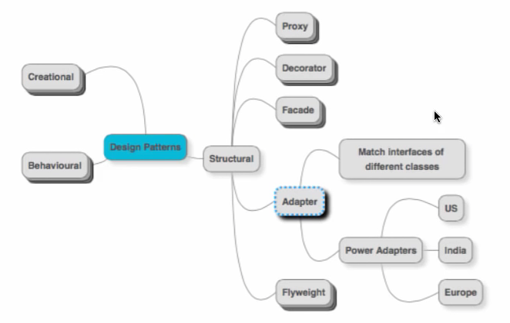
S->Adapter Pattern(Bağdaştırıcı Deseni)
ÖRNEK:
Sorun: Türkiye'de bir cep telefonu satın alırsanız, yalnızca Türkiye'de kullanılan elektrik prizleriyle çalışan bir şarj cihazıyla birlikte gelir. Örneğin, aynı şarj cihazını ABD'ye götürürseniz, oradaki prizlere sığmayacağı için çalışmaz.
Çözüm: Çözüm, seyahat ederken şarj cihazınızla birlikte kullanabileceğiniz bir seyahat adaptörü kullanmaktır. Şarj cihazınızı seyahat adaptörüne takabilirsiniz ve seyahat adaptörü belirli bir ülkedeki prize bağlanmak için kullanılır.
Benzer şekilde, farklı bir ileti biçimi veya dili kullanan bir sistemle konuşmaya çalıştığınızda, iletileri çevirmek için bir bağdaştırıcıya ihtiyacınız vardır.
İlginç bir örnek, bir Java programı ile bir web servisi arasındaki iletişimdir.
Verileri servise göndermeden önce, nesneyi XML veya JSON biçimine dönüştürmemiz gerekir. Adaptör desenini uyguluyoruz!
Farklı sınıfların arabirimlerini eşleştirmek için bir bağdaştırıcı(adaptör) kullanılır.

Slide 14
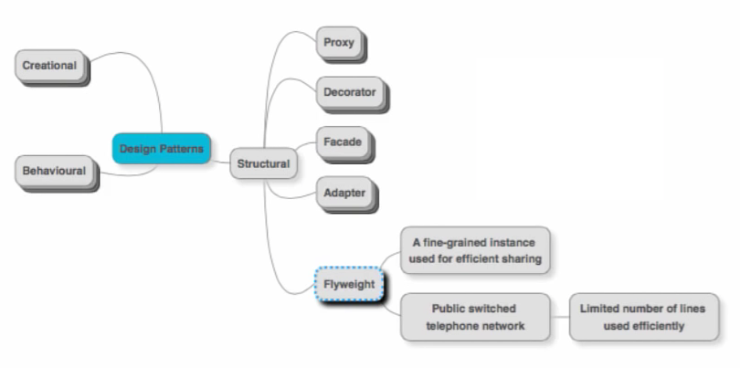
S->Flyweight Pattern(Bağdaştırıcı Deseni)
ÖRNEK 1: Gerçekten iyi bir gerçek dünya örneği, Genel Anahtarlamalı Telefon Ağıdır (PSTN).
Pstn'de her zaman sınırlı sayıda satır vardır ve basitlik için bu sayının 10 olduğunu varsayalım. Ancak, bu satırları kullanan binlerce müşteri var. 1000 Müşterinin tümü aynı anda arama yapmayacağından, mevcut 10 hat arasında gelen aramaları verimli bir şekilde değiştirmek mümkündür.
ÖRNEK 2: Yazılım dünyasında, Flyweight modelinin iyi bir örneği JDBC bağlantılarıdır.
Bağlantı havuzu, veritabanına bağlantı kümesidir. Uygulama çok fazla sorgu başlatıyor olabilir, ancak yeni bir sorgu geldiğinde yeni bir bağlantı oluşturmuyoruz. Bir sorgu gelir gelmez, onu kullanılabilir bir bağlantıyla eşleştiririz ve sorgu tetiklenir. Sorgu yürütme tamamlandıktan sonra bağlantı havuza geri bırakılır.
Böyle bir aracı kullanmak, bir bağlantı oluşturma ve kapatma ile ilgili maliyetlerden kaçınmamızı sağlar.
Birkaç senaryo düşünelim
Bir nesnenin oluşturulması çok zaman alır ve birden çok örneği içerir
Bir nesnenin her örneği çok fazla bellek kaplar
Bazı nesneler aynı uygulamada aynı değerlerle birkaç kez kullanılabilir
Bu senaryolarda, her ihtiyaç duyulduğunda yeni bir örnek oluşturmak istemeyebilirsiniz.
Bir örneği önbelleğe alıp gerektiğinde yeniden kullanmaya ne dersiniz?
Flyweight deseni, verimli paylaşım için kullanılan ince taneli bir örnek oluşturmayı temsil eder.

Slide 15
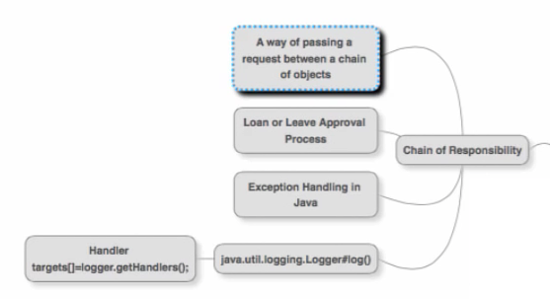
B-Behavioral (Davranışsal) Tasarım Desenleri Keşfetmek
(Behavioral Design Patterns)Davranışsal Tasarım Desenlerine bakalım:
B->The Chain of Responsibility (Sorumluluk Zinciri) Pattern
ÖRNEK 1: Bu desenin en iyi örneği, çoğu programlama dilinin özel durum işleme mekanizmasında görülebilir.
method2() öğesini çağıran bir method1() öğeniz olduğunu ve method2() öğesinin de method3() öğesini çağırdığını varsayalım. method3() öğesinin bir özel durum oluşturduğunu varsayalım.
method3() özel durum işleme sahip değilse, özel durumu işlemek için method2() geçirilir. Yine method2() içinde hiçbir özel durum işleme varsa, özel durum method1() geçirilir. method1() bile işleyemezse, method1() üzerinden de atılır.
ÖRNEK 2: Kredi onay sürecinin gerçek dünyadaki bir örneğini düşünün.
Bir banka memuru, belirli bir miktardaki kredileri onaylama iznine sahiptir. Miktar bunun üzerine çıkarsa, o zaman amirine gider. Süpervizörün kendisi için belirlenmiş daha büyük bir kredi onay limiti olsa da benzer bir limiti vardır. Kredi miktarı bu sınırı aşarsa, amirine vb. gider.
Sorumluluk Zinciri Deseni, bir nesne zinciri arasında bir isteği iletmenin bir yolunu temsil eder.
Özet
Sorumluluk Zinciri örüntüsü ile, istekleri işlemek için hazır ve bekleyen bir nesne zincirimiz var. Yeni bir istek sisteme girdiğinde, işlemeyi denemek için zincirdeki ilk nesneye gider. İşleme koşuluna bağlı olarak, istek zincir boyunca ilerler ve bir düzeyde tamamen işlenir veya belki de hiç işlenmez.

Slide 16
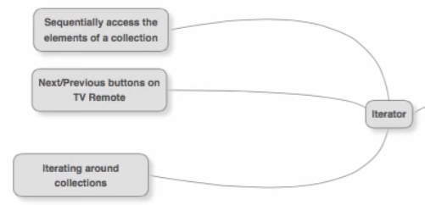
B->The Iterator Pattern (Yineleyici Deseni)
Yineleyici deseni en basit tasarım desenlerinden biridir. Bir koleksiyonda düzenlenmiş bir öğe kümeniz var ve bu öğelere sırayla erişmek istiyorsunuz. Yineleyicinin iyi bir örneği, TV kanallarında gezinmek için “sonraki” ve “önceki” düğmelerine sahip bir TV uzaktan kumandasıdır. "İleri" düğmesine basmak beni ileri yönde bir kanal alır ve ”önceki" düğmesine basmak beni geri yönde bir kanal alır.
Programlama çalışmalarında, Java'da Iterator sınıfının ve geliştirilmiş for döngüsünün örnekleri Yineleyici deseninin örnekleridir.

Slide 17
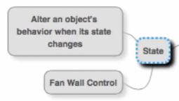
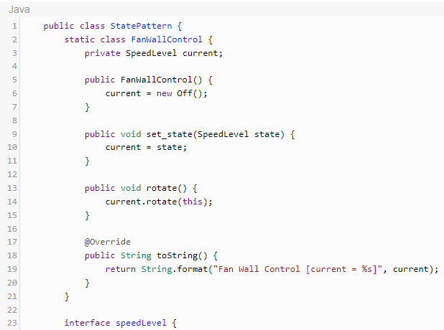
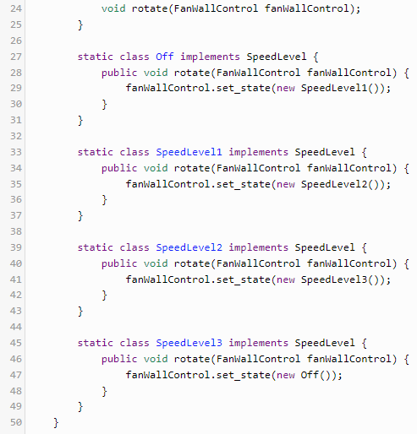
B->The State Pattern(Durum Deseni)
Bu Java örneğine bir göz atalım:
ÖRNEK: Bir fan duvar kontrolü örneğini ele alalım. Fan duvar kumandası, fan dönerken hızı kontrol eder. 0 İle 5 arasında değişen hız seviyelerine sahiptir. Seviye 0 olduğunda, fan dönmez ve seviye 5'te en hızlı şekilde döner.
Fan kontrolünün düğmesini döndürdüğünüzde seviye değişir ve bu da fanın hızının da değişmesine neden olur. Bu, davranışta (hız) bir değişikliğe neden olan durum (düzey) değişikliğinin klasik bir durumudur.
Durum deseni, bir nesnenin durumu değiştiğinde davranışını değiştirmek için kullanılır.
Bir FanwallControl nesnesi bir SpeedLevel nesnesinden oluşur. SpeedLevel, dört farklı uygulamaya sahip bir arabirimdir. Başlangıçta, düzey kapalıdır(Off) ve o sırada döndür'ü(rotate) tıklattığınızda, yeni hız Speedlevel1'dedir. Bu art arda gerçekleşir ve Speedlevel3'te dönerseniz, seviye Kapalı(Off) konumuna geri döner.
Ek bir hız seviyesi tanımlamanız gerekirse, SpeedLevel arabirimini uygulayan yeni bir sınıf ekleyin ve döndürme yöntemini uygulayın
Bu, genişletilebilir bir sınıfın avantajlarını vurgulayan mükemmel bir örnektir.

Slide 18
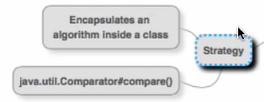
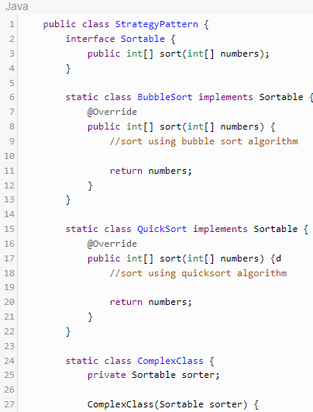
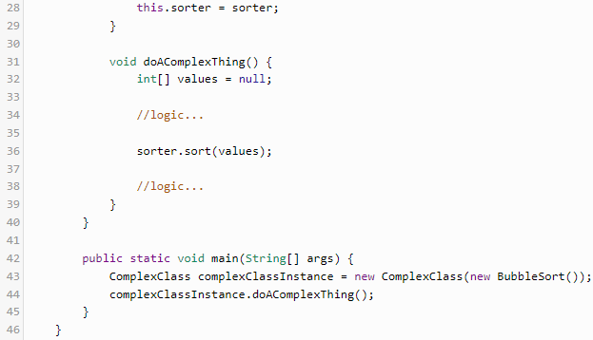
B->Strategy Pattern(Strateji Deseni)
Bir Java kod örneğine bakalım:
ComplexClass sınıfı, içinde çok fazla karmaşık mantık gerçekleştirmeyi amaçlamaktadır. Bu mantığın bir kısmı, bir dizi değeri sıralamaktır. Doğrudan bir yol, tüm sıralama mantığını ComplexClass içinde uygulamak olacaktır. Bu, sıralama mantığını yarın değiştirmek isterseniz, tüm kodun değişmesi gerektiğinden, bunu çok esnek hale getirecektir.
Strateji modelini kullandığımızda, sıralamanın nasıl yapıldığının algoritmasını Complexclass'tan ayırırız.
sort() adlı bir yönteme sahip olan Sortable adlı bir arabirim tanımlarız. Herhangi bir gerçek sıralama algoritması, Sortable'ın bir uygulamasıdır ve sort() yöntemini geçersiz kılması gerekir.
Stratejinin, bir algoritmayı bir sınıf içinde kapsülleme(encapsulating) görevi vardır.
Şimdi, ComplexClass'a yapıcı argüman olarak belirli bir Sortable implementasyonu verilir. ComplexAlgorithm, hangi sıralama algoritmasının kullanıldığını umursamıyor; Bu nesnenin Sortable sort() yöntemini uyguladığı için mutludur.
Strateji modelinin kullanımı nedeniyle çok fazla esneklik elde edilir. Stratejiyi dinamik olarak değiştirebilir ve içeriğe göre doğru stratejiyi geçebilirsiniz.

Slide 19
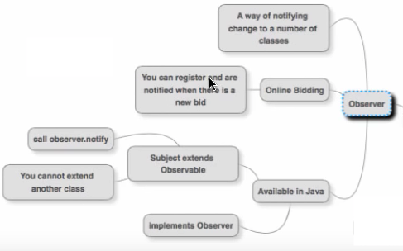
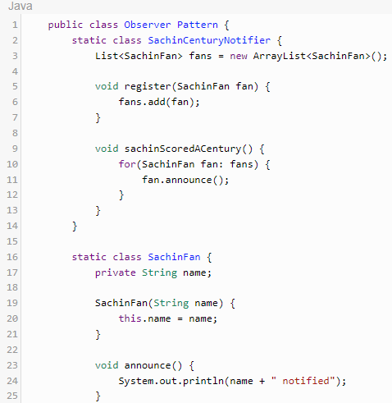
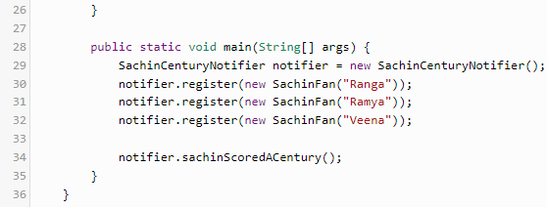
B->Observer Pattern(Gözlemci Deseni)
ÖRNEK: Çevrimiçi teklif verme örnek olarak verilebilir Açık artırmadaki bir grup teklif sahibi, daha yüksek bir teklif verildiğinde bildirim almak için kendilerini kaydeder. Geçerli olandan daha yüksek bir teklif verildiğinde, kayıtlı tüm istekliler bu konuda bilgi sahibi olur.
Gözlemci tasarım deseninin basit bir uygulaması:
Eğer bir kriket hayranıysanız, Sachin Tendulkar'ın bir yüzyılı ne zaman puanladığını bilmek isteyebilirsiniz, böylece kutlayabilirsiniz.
Bütün bu benzer insanlar kendilerini Sachin'in bir asır puanlama olayına kaydedeceklerdi. Bu insanların her biri şimdi bu olay için bir gözlemci. Sachin ne zaman bir asır puan kazanırsa, merkezi bir program her gözlemciyi bilgilendirir.
Gözlemci deseni, bir dizi sınıftaki değişikliği bildirmenin bir yoludur.
Gözlemci tasarım desenini uygulamak için iki ana bölüm:
Registration(Kayıt)- ilgili nesnelerin bildirimleri almak için kendilerini merkezi programa kaydettiği yer
Notification(Bildirim)- kayıtlı gözlemcilerin merkezi programdan bildirim aldığı yer
Bir SachinCenturyNotifier örneği oluşturduk ve ona üç hayran kaydettik.
Ne zaman Sachin bir asır gol atsa, çağrı notifier.sachinScoredACentury () yapılacak ve üç taraftar da bilgilendirilecek.

Slide 20
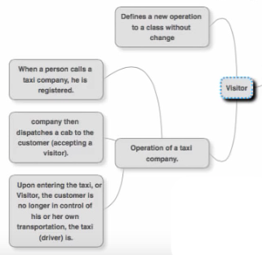
B->Visitor Pattern(Ziyaretçi Deseni)
ÖRNEK: Ziyaretçi modelinin iyi bir gerçek dünya örneği, bir taksi şirketinin işletilmesidir.
Bir kişi bir taksi şirketini arar aramaz ve bir taksi gönderilir gönderilmez, şirket bir ziyaretçiyi kabul eder. Ziyaretçi veya müşteri taksiye girdiğinde, artık nereye gittiğini kontrol etmiyor. Taksi şoförü artık kontrol altında.
Nesne yönelimli kod olarak bakarsak, sürücü sınıfı müşteri sınıfının denetimindedir. Sürücü sınıfı, müşteri / ziyaretçinin üstüne yeni işlemler ekleyebilir.
Ziyaretçi deseni, sınıfı değiştirmeden bir sınıfa yeni bir işlem eklememize olanak tanır.
Frameworks’leri tasarlarken, başkalarının frameworksdeki kodu değiştirmesini istemediğimiz birçok senaryo vardır. Başkalarının frameworks koduna dokunmadan işlevselliği genişletmesini istiyoruz. Yeni işlemler eklemelerine izin verilir, ancak mevcut işlemleri değiştirmelerine izin verilmez.
Ziyaretçi kalıbı bunu yapmanıza izin verir.

Slide 21
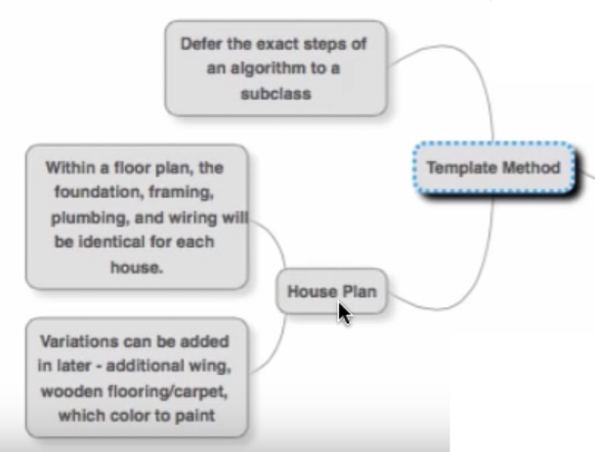
B->The Template Method Pattern(Şablon Yönetimi Deseni)
https://dzone.com/articles/design-patterns-for-beginners-with-java-examples

